Slide 1
«Корида»
Міністерство освіти і науки України Національний університет фізичного виховання і спорту України Кафедра хореографії і танцювальних видів спорту
Презентація до постановки
Хореографічна сюїта
Виконала студентка 4 курсу
Денної форми навчання
Спеціальність 024
«Хореографія»
Група 41хт2
Мігальчинська К.В.
Керівник творчого проєкту:
Канд. мист., доцент Козинко Л.Л.
Київ – 2023

Slide 2
ТВОРЧИЙ ЗАДУМ
Форма – хореографічна сюїта
Жанр – лірико-драматичний
Вид – спортивно-бальні танці, на лексиці танцю Пасодобль
Тема: Сила і вразливість: пошук гармонії у світі кориди
Ідея: Відтворення традиційного іспанського бою з биком. Дослідження складності та протиріччя кориди, зосереджуючись на контрасті між силою і вразливістю
Дійові герої:
- Тореадор – головний герой, талановитий, незламний та чуттєвий чоловік.
Бик (у виконанні дівчини) – сильний та рішучий.
Глядачі – підтримують та співпереживають тореадору у смертельній сутичці.

Slide 3
Обґрунтування вибору теми творчого проєкту:
Тема кориди є дуже складною та протирічною. Вона об'єднує елементи сили, грації, традиції але також викликає етичні роздуми та показує страждання тварин. Обрання такої теми дозволяє виразити ці протилежності та спонукати глядачів до роздумів.
Також корида, як вид бою з биком, має великий потенціал для створення вражаючих візуальних образів. Хореографічна постановка може використовувати граціозні рухи та силові елементи, щоб відтворити динаміку та напруження, притаманні кориді.
Хореографічна постановка може стати не тільки естетичним викладенням рухів, але й засобом висловлення соціальної проблематики. Вона може надихати глядачів до подальшого дослідження та обговорення теми кориди а також спонукати до змін у суспільстві.

Slide 4
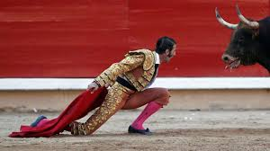
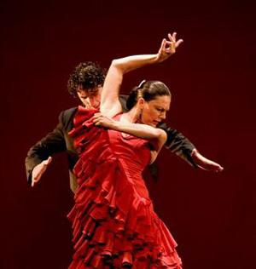
Мета творчого проєкту – Зануритися у видовищний бій тореадора з биком на лексиці танцю пасодобль. Відобразити дві протилежні сторони: глибоко укорінену традицію та етичні аспекти кориди
Практичне значення творчого проєкту
Хореографічна сюїта «Корида» була створена для того, щоб привернути увагу до важливої проблеми – страждання тварин. Занурити глядача у традиції Іспанії та передати емоції головних героїв, можливість надихнути глядача співпереживати та сприяти роздуму після побаченого. Танцівники, що виконують цю сюїту, використовували як і техніку танцю, так і акторські здібності, через що вони отримали великий досвід у переданні емоцій у танці.

Slide 5
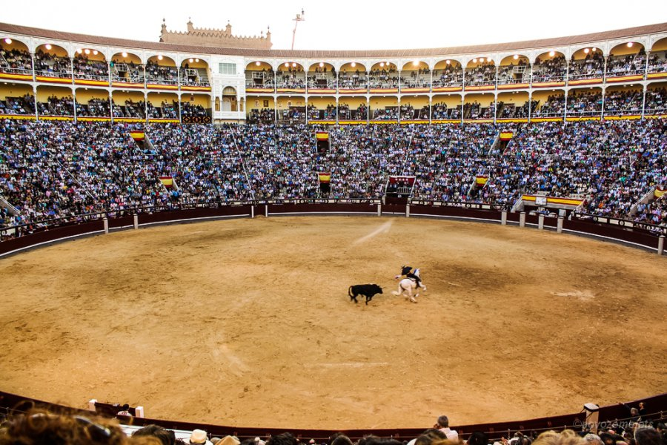
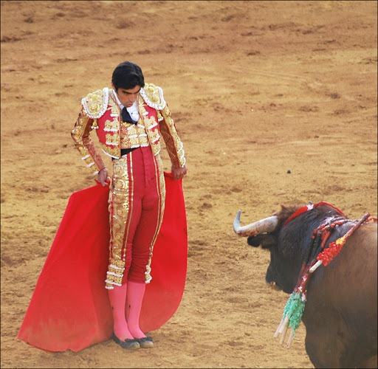
ЛІБРЕТО
Частина 1
Головний герой тореадор виходить на сцену та спокійними але впевненими кроками оцінює арену. Далі презентує себе глядачам енергійними та динамічними рухами, показуючи силу та владу.
В цей момент на арену випускають бика і герої починають кружляти один навколо одного, ніби знайомлячись. Тореадор розмахує своїм червоним плащем, чим дуже розлютив бика, і починається смертельна битва.

Slide 6
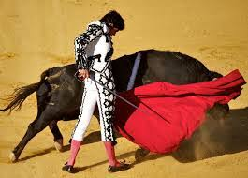
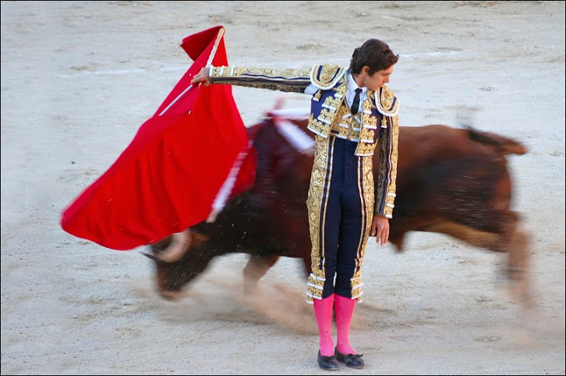
Частина 2
Тореадор дражнить бика, вони кружляють по арені. Йде жорстока, запекла боротьба. Кожен з героїв намагається ранити один одного, адже в кінці цього бою має бути лише один переможець. І ось тореадор вирішує зробити обманний маневр, який бик не відразу зрозумів. Але було вже запізно, бикоборцю вдається серйозно поранити бика. Тварина з ревом падає на землю, але розуміє, що здаватись не можна, адже на кону життя. Тому не зважаючи на біль, бик підіймається і знов готовий ринути у бій.

Slide 7
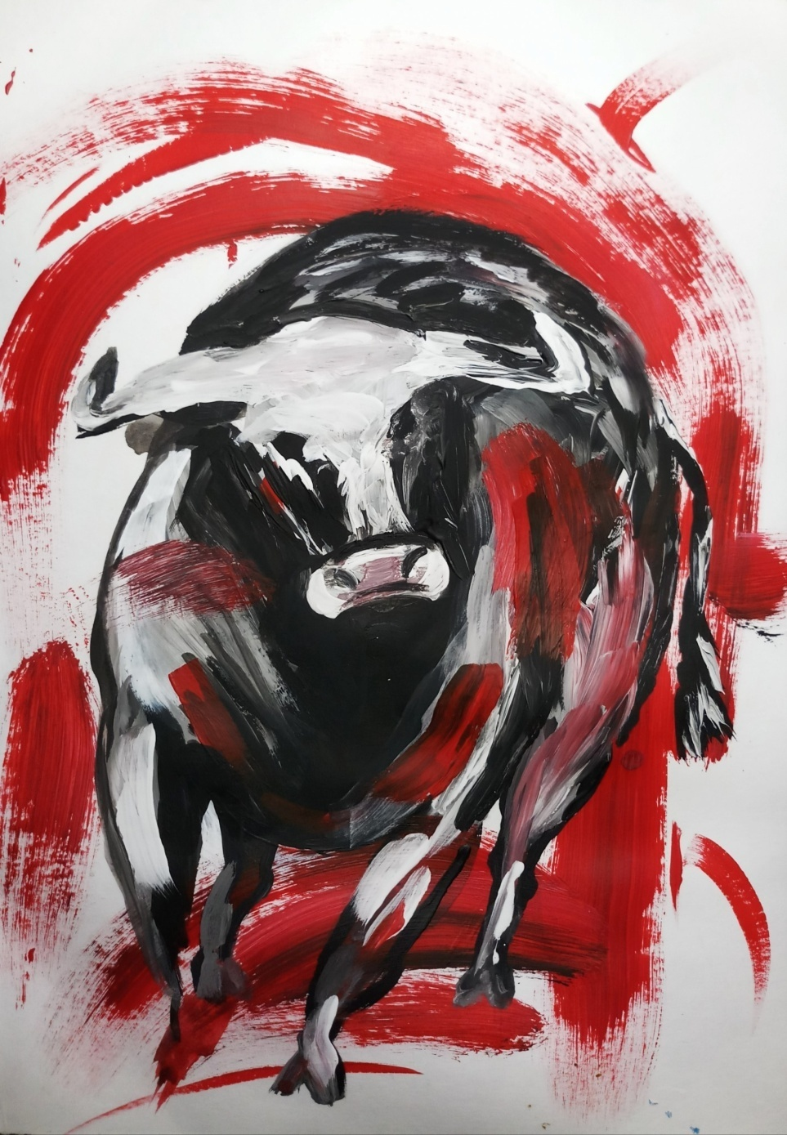
Частина 3
Тореадор помічає біль і страждання бика, і співпереживає йому . Чоловік був у захваті від сили волі тварини і більше не міг завдавати шкоди своєму супернику, адже це жива істота, яка вміє відчувати те ж саме, що і люди. Тоді бикоборець вирішує піти проти правил і не вбити бика, а приборкати його. Глядачі зрозумівши наміри головного героя, підтримують його, вони вибігають на арену і допомагають тореадору зробити задумане. Спільними силами, глядачі разом з тореадором приборкують бика і вирішують, що прийшов час назавжди змінити правила в бою Корида.

Slide 8
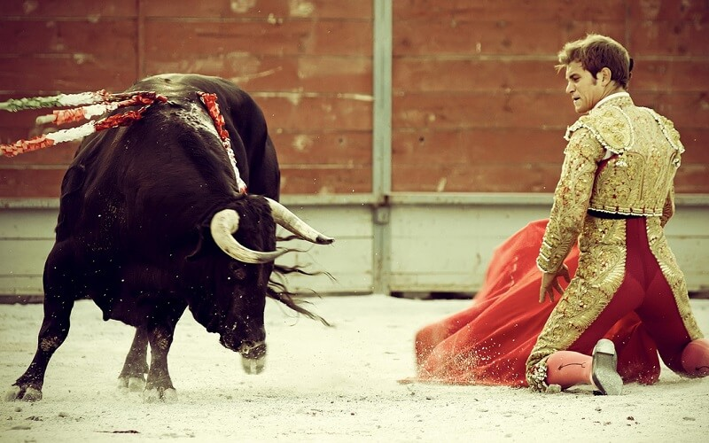
ДРАМАТУРГІЧНА ПОБУДОВА
Експозиція та зав’язка: На сцені з’являється головний герой презентуючи себе. Знайомство з биком.
Розвиток дії: Розпочинається смертельна схватка. Зробивши обманний маневр тореадору вдається серйозно ранити бика. Тварина падає але не зважаючи на біль знову піднімається і готова ринути у бій.
Кульмінація і розв’язка: Тореадор помічає біль і страждання бика, і співпереживає йому. Тоді бикоборець вирішує піти проти правил і не вбити бика, а приборкати його. Глядачі зрозумівши наміри головного героя, підтримують його.

Slide 9
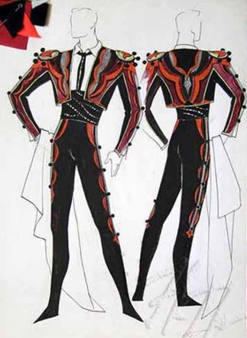
ОПИС КОСТЮМІВ ТА ДЕКОРАЦІЙ
Костюми:
Головний герой(тореадор) – біла рубашка, чорні штани та вкорочений піджак, широкий чорний пояс, бальні туфлі.
Бик – чорна довга сукня з золотими вставками, бальні туфлі.
Глядачі– чорні лосини та чорний комбідрес, бальні туфлі.

Slide 10
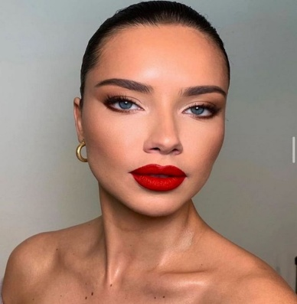
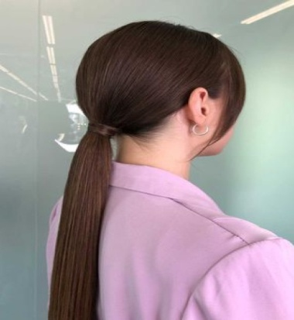
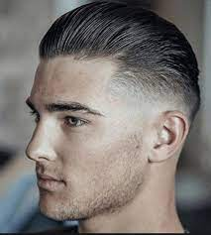
Грим та зачіски:
Бик – волосся зібране у мальвінку, червоні губи, очі нафарбовані в пастельних тонах
Глядачі – волосся зібране у хвіст, губи та очі нафарбовані в пастельних тонах
Тореадор – волосся зачесане назад

Slide 11
Світло та декорації:
На початку загальне світло сцени відсутнє, є тільки 1 промень світла направлений на головного героя.
На виході бика з’являється поступово загальне світло.
Під час бою світло починає мерехтіти різнокольоровими променями.
В кінці другої пісні акцент на головних героях прожектором, загальне світло відсутнє.
На виході глядачів з’являється поступово загальне світло.
Під кінець останньої пісні світло починає мерехтіти і в кінці вимикається все світло.
Позаду сцени будуть висіти штори червоного кольору

Slide 12
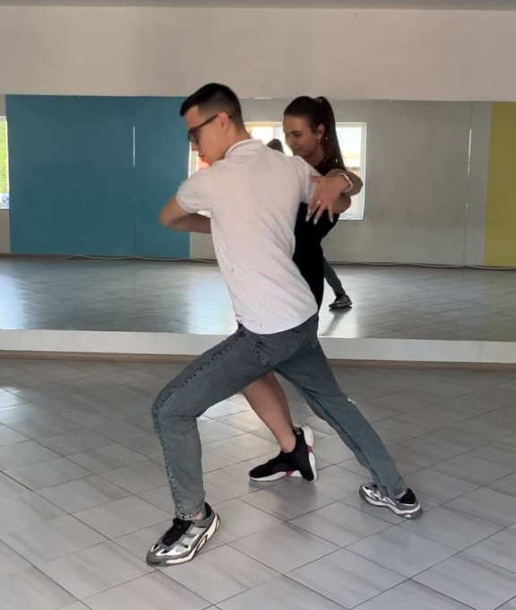
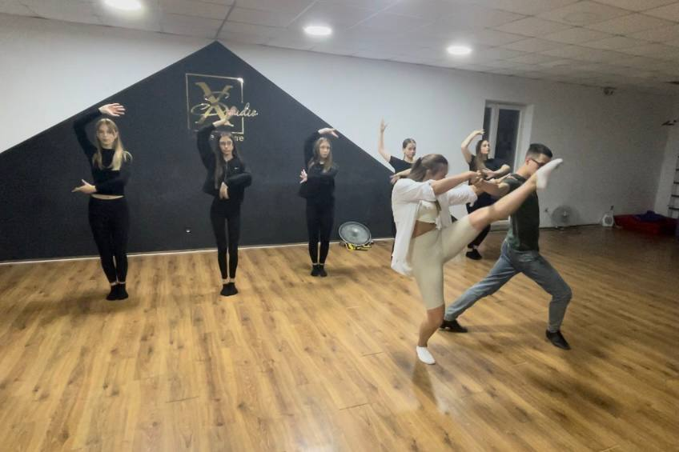
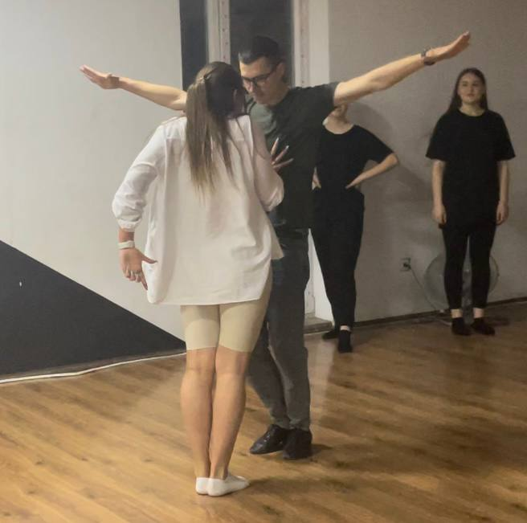
Творчий процес

Slide 14
Дякую за увагу!

Slide 15
«Корида»
Міністерство освіти і науки України Національний університет фізичного виховання і спорту України Кафедра хореографії і танцювальних видів спорту
Презентація до постановки
Хореографічна сюїта
Виконала студентка 4 курсу
Денної форми навчання
Спеціальність 024
«Хореографія»
Група 41хт2
Мігальчинська К.В.
Керівник творчого проєкту:
Канд. мист., доцент Козинко Л.Л.
Київ – 2023

